Slide 1

第16章 脚本化CSS
Notes:
层叠样式表CSS是一种指定的HTML文档视觉表现的标准。而样式也可以通过脚本来编程，接下来会介绍怎么编程。

Slide 2
概述
本章分为5部分
16.1：CSS概览
16.2：重要的CSS属性
16.3：查询计算出的样式
16.4：脚本化CSS类
16.5：脚本化样式表

Slide 3
16.1 CSS概览

Slide 4


CSS概览
HTML文档的视觉显示包括很多变量;字体，颜色，间距等。CSS标准列举了这些变量，我们称之为样式属性。
将一组定义视觉表现的CSS属性和HTML元素关联在一起，通过给每个单独的HTML元素设施style属性值，称为内联模式:

Slide 5
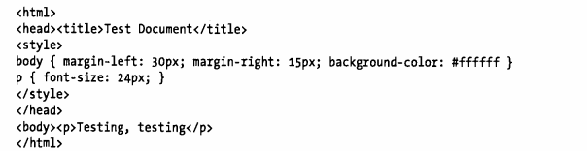

CSS概览
用<style>和</style>标签把一个CSS样式表包起来放在<head>标签里，它就和HTML文档关联在一起了。
当一个样式表需要在网站的多个页面中使用时，通常将其保存在自己的文件中，在调用它。
Notes:
这里对CSS做简单的介绍。

Slide 6
层叠
CSS中的C代表层叠，该术语指示了应用于文档中任何给定元素的样式规则是各个”源”的”层叠”效果：
Web浏览器的默认样式表
文档的样式表
每个独立的HTML元素的style属性
任意给定元素的视觉表现可能是3个来源的一个样式组合。

Slide 7
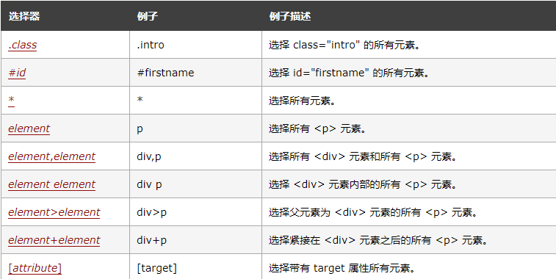
CSS选择器
在 CSS 中，选择器是一种模式，用于选择需要添加样式的元素。
Notes:
下面这张图只是部分选择器的截图

Slide 8
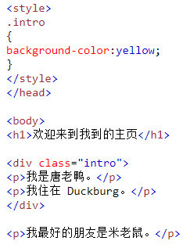
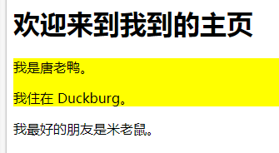
CSS选择器
在 CSS 中，选择器是一种模式，用于选择需要添加样式的元素。
Notes:
下面这个例子选择并设置 class="intro" 的元素的样式：

Slide 9

复合属性
某些经常在一起使用的样式属性可以组合起来使用一个特殊的复合属性。例如font-family,font-size,font-weight属性可以用font复合属性一次设置

Slide 10
16.2重要的CSS属性

Slide 11
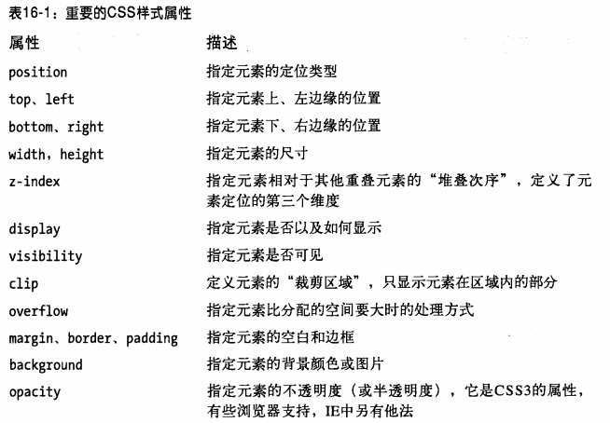
重要的CSS属性
对客户端程序员来说，最重要的CSS特性是那些指定文档中每个元素的可见性，尺寸和精确定位的属性。

Slide 12
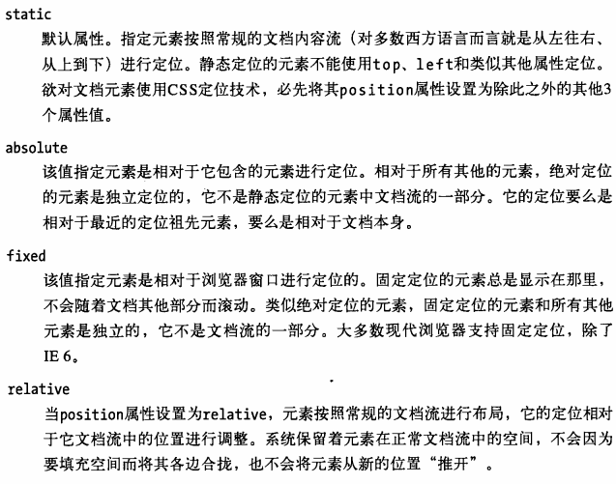
用CSS定位元素
CSS的position属性指定了应用元素上的定位类型。有4种不同类型的定位。

Slide 13

用CSS定位
一旦position设置为static以外的值，就可以通过元素的left，top，right，bottom属性的一些组合指定元素位置。如要放置一个距离文档左，上边缘各100像素的元素:
Notes:
如果使用绝对定位，它的top和left属性应该解释为它是相对于其position属性设置为除static值以外的祖先元素。如果绝对定位没有定位过祖先，则使用文档坐标进行度量，即相对于文档左上角的偏移量。

Slide 14

用CSS定位
定位一个元素，让其右，上边缘相对于窗口右，上边缘各10像素，并且不随文档的滚动而滚动:
CSS还允许指定尺寸：

Slide 15
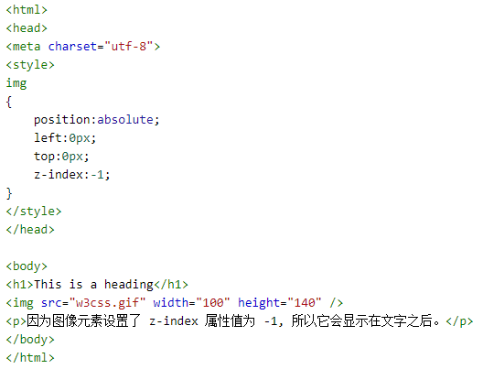
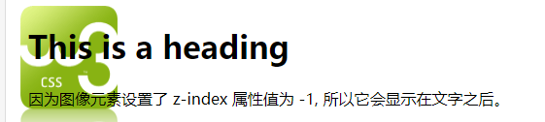
第三个维度：z-index
Z-index属性定义了第三个维度，它允许指定元素的堆叠次序。当两个或多个元素重叠在一起时，按照从低到高的z-index顺序绘制。如果值相同则按照在文档中出现的顺序绘制。最后一个重叠的元素绘制在最上面。

Slide 16
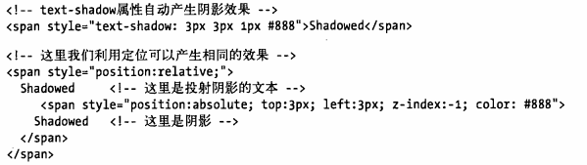
文本阴影
下面举个简单的例子，文本阴影。可以用text-shadow直接产生，也可以用前面介绍的定位实现
需要投影的文本包裹在相对定位的<span>标签中，不用设置其他属性，所以文本显示在其正常的位置上。阴影位于一个绝对的<span>中，它包含在上面那个相对定位的<span>中，这样z-index属性确保阴影在文本的下面。

Slide 17



边框，外边距和内边距
元素的边框是一个围绕元素绘制的矩形:
也可以指定元素的单边，如boder-bottom绘制下边框
border-radius属性指定圆滑边框的所有角
Margin指定边框和相邻元素的空间，padding指定边框和元素内容之间的空间。
Notes:
读ppt

Slide 18
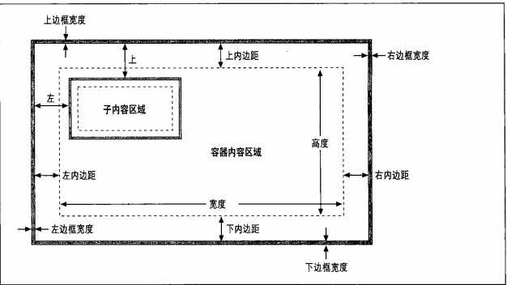
CSS盒模型
前面描述的margin，border，和padding等样式属性是CSS盒模型的一部分。
Notes:
下图显示了一个绝对定位的元素嵌套在一个定位的容器元素中，容器和包含的元素都有边框和内边距。With和height只包含了元素内容区域的尺寸，它不包含元素的内边距或边框所需的额外空间。Left，top等属性是从容器的内边距的左上角开始的，而不是从容器内容区域的左上角开始的。

Slide 19
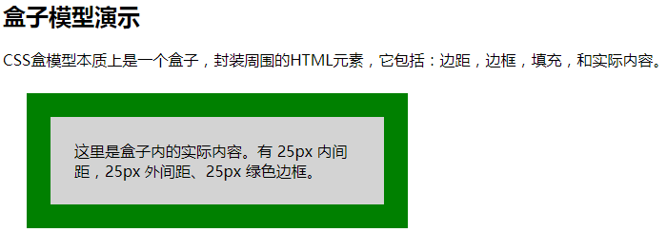
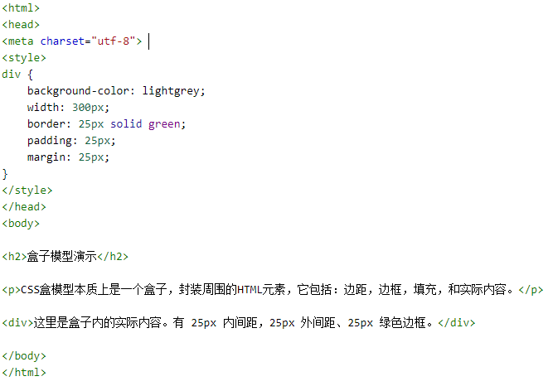
CSS盒模型

Slide 20
元素显示和可见性
两个CSS属性影响了文档元素的可见性: visibility ,display. display属性设置一个元素应如何显示，visibility属性指定一个元素应可见还是隐藏。
隐藏一个元素可以通过把display属性设置为"none"，或把visibility属性设置为"hidden"。但是请注意，这两种方法会产生不同的结果。
visibility:hidden可以隐藏某个元素，但隐藏的元素仍需占用与未隐藏之前一样的空间。也就是说，该元素虽然被隐藏了，但仍然会影响布局。 display:none可以隐藏某个元素，且隐藏的元素不会占用任何空间。也就是说，该元素不但被隐藏了，而且该元素原本占用的空间也会从页面布局中消失。
Notes:
读ppt

Slide 21
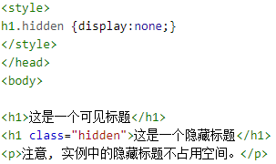

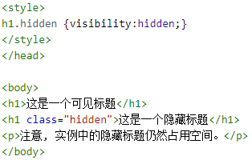
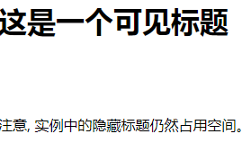
元素显示和可见性
Notes:
读ppt

Slide 22
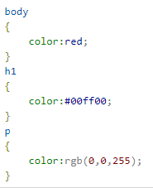
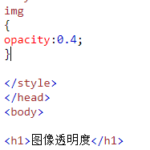
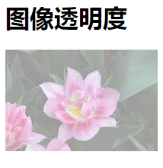
颜色，透明度和半透明度
可以用CSS的color属性指定文本的颜色，background-color指定元素的背景颜色。定义透明效果的 CSS3 属性是 opacity。

Slide 23
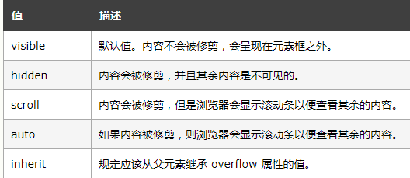
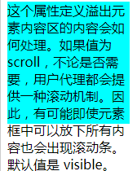
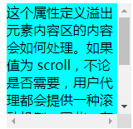
部分可见:overfolw
overflow 属性规定当内容溢出元素框时发生的事情。
Notes:
右边两个例子中蓝色框是规定的元素框大小，上面是visible的显示结果，下面是scroll的显示结果，其他几种课下可以尝试。

Slide 24
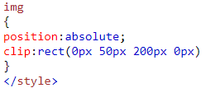
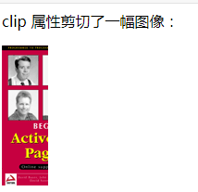
部分可见:clip
overfolw属性允许指定当内容超过元素表框时该如何显示，而clip属性指定了应该显示元素的哪个部分。

Slide 25

脚本化CSS
脚本化CSS最直截了当的方法就是更改单独的文档元素的style属性。类似大多数HTML属性，style也是元素对象的属性，是一个CSSStyleDeclration对象。该style对象的JavaScript属性代表了HTML代码中通过style指定的CSS属性。如对元素e的操作

Slide 26
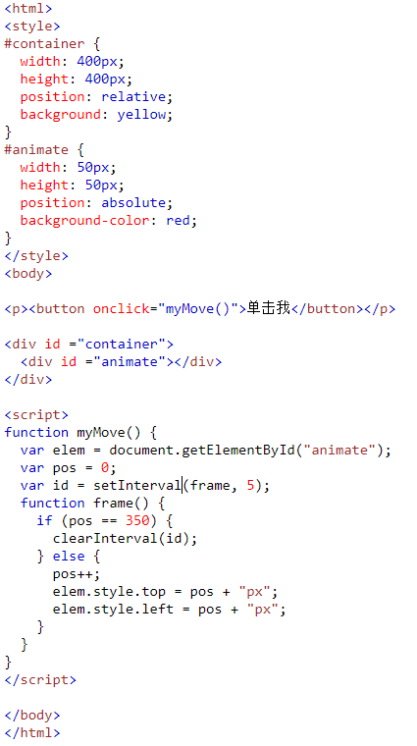
CSS动画
脚本化CSS最常见的用途之一是视觉动画效果。使用set-Timeout()或setInterval()重复调用函数来修改元素的内联样式达到目的。
Notes:
上面是一个简单的CSS动画的例子，感兴趣的同学可以上机试试。
前面介绍过setInterval() 方法可按照指定的周期（以毫秒计）来调用函数或计算表达式。
setInterval() 方法会不停地调用函数，直到 clearInterval()被调用或窗口被关闭。

Slide 27
16.3 查询计算出的样式

Slide 28
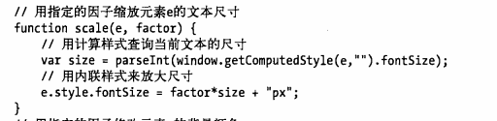
计算样式
元素的style属性代表了元素的内联样式，它覆盖所有的样式表，它是设置CSS属性值来改变元素的视觉表现的最好的地方。但是它在查询元素实际应用的样式时用处不大。为此要使用计算样式。元素的计算样式是一组属性值，它由浏览器通过把内联样式结合所有的链接样式表中所有可用的规则后得到的。用浏览器的窗口对象的getComputedSyle()方法获取一个元素的计算样式。
Notes:
读ppt

Slide 29
计算样式
getComputedStyle 和 element.style 的相同点就是二者返回的都是 CSSStyleDeclaration 对象，取相应属性值得时候都是采用的 CSS 驼峰式写法，均需要注意 float 属性。而不同点就是：
element.style 读取的只是元素的内联样式，即写在元素的 style 属性上的样式；而 getComputedStyle 读取的样式是最终样式，包括了内联样式、嵌入样式和外部样式。
element.style 既支持读也支持写，我们通过 elemen-t.style 即可改写元素的样式。而 getComputed-Style 仅支持读并不支持写入。我们可以通过使用 getComputedStyle 读取样式，通过 element.style 修改样式
Notes:
读ppt

Slide 30
16.4 脚本化CSS类

Slide 31
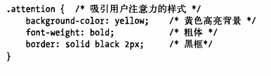

脚本化CSS类
通过内联style属性脚本化CSS样式的一个可选方案是脚本化HTML的class属性。改变元素的class属性就改变了元素的一组样式表选择器。它能在同一时刻改变多个CSS属性。假设想让用户对文档中的段落引起注意
Notes:
这个了例子设置和删除元素的className属性来为元素添加和移除attention类

Slide 32
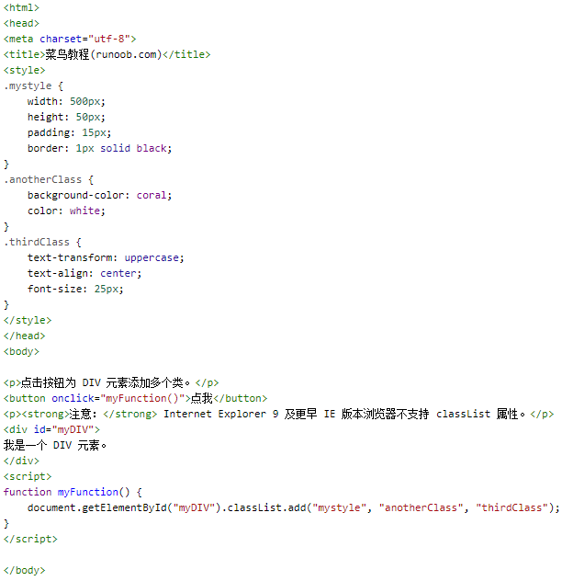
classList
classList 属性返回元素的类名，作为 DOMTokenList 对象。
该属性用于在元素中添加，移除及切换 CSS 类。
classList 属性是只读的，但你可以使用 add() 和 remove() 方法修改它。
Notes:
读ppt

Slide 33
16.5 脚本化样式表
Notes:
到目前为止我们已经看到如何设置和查询CSS样式和单个元素的类名。脚本化样式表也是可以的。

Slide 34
脚本化样式表
在脚本化样式表时，将会碰到两类需要使用的对象。第一类是元素对象。由<style>和<link>元素表示，两种元素包含或引用样式表。第二类是CSSStyleSheet对象，它表示样式表本身。document.styleSheets属性是一个只读的类数组对象，它包含CSSStyleSheet对象，表示与文档关联在一起的样式表。
Notes:
读ppt

Slide 35
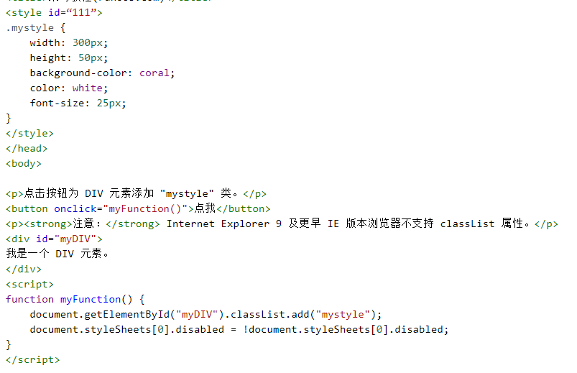
开启和关闭样式表
最简单的脚本化样式表技术技术关闭和开启。通过操作disable属性。

Slide 36
查询，插入和删除样式表规则
CSSStyleSheet对象有一个cssRules[]数组，它包含样式表的所有规则
用insertRule()和deleteRule()来添加和阐述规则。

